Slide 2
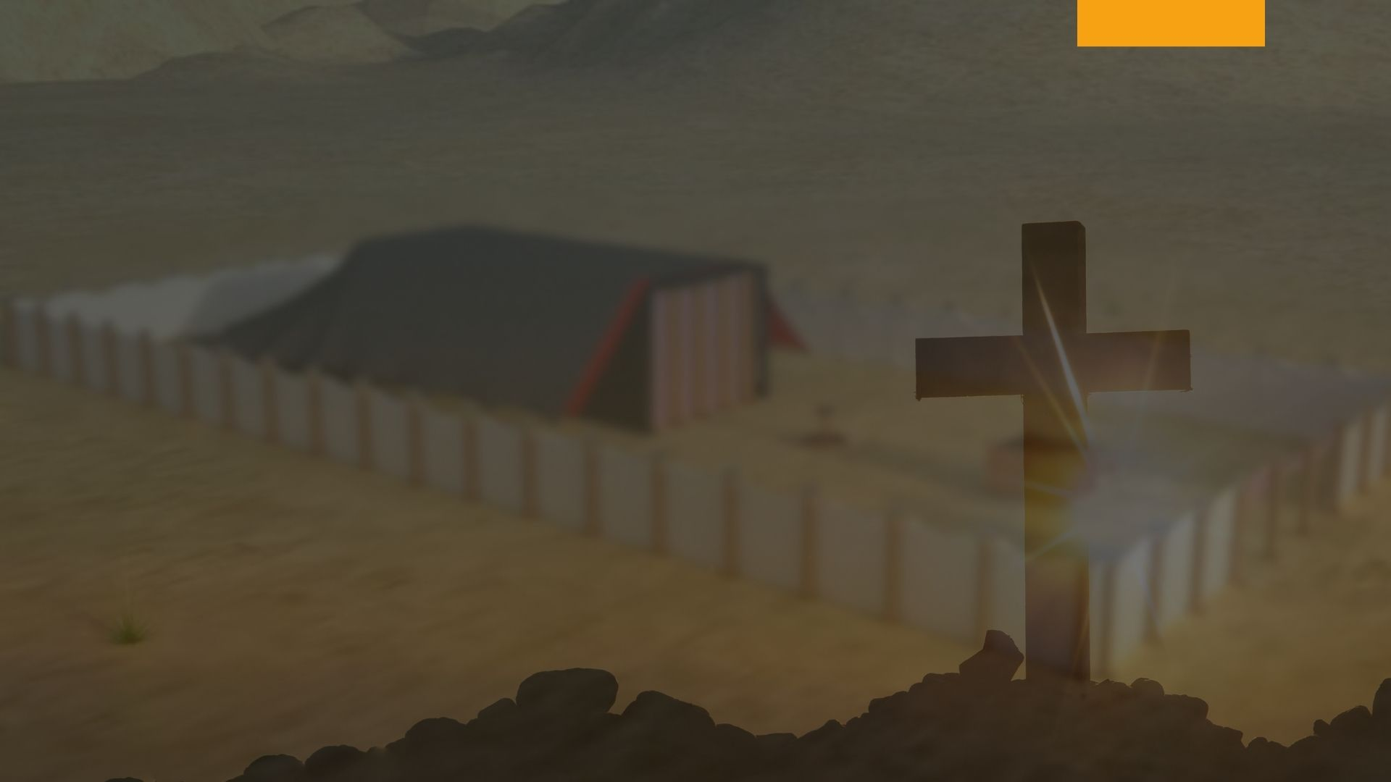
Sección III: El sacerdocio Capítulo XI: Los Levitas

Slide 3
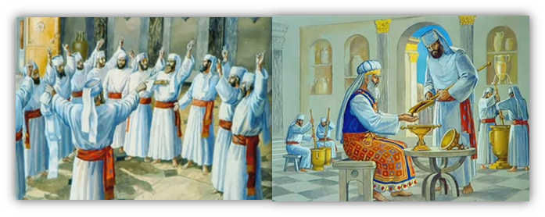

Slide 4
Los Levitas
Una tribu completa de Israel fue dejada aparte para el servicio del santuario. A medida que recordamos las últimas palabras dichas a Leví por su padre Jacob cuando él estaba en su lecho de muerte, podremos asombrarnos de que sus descendientes fuesen escogidos para ese oficio tan sagrado.

Slide 5
Los Levitas
Cuando Jacob recordó los pecados de Leví, él pronunció casi una maldición en vez de una bendición sobre su hijo, y terminó con estas palabras: "Los dividiré en Jacob, y los repartiré en Israel".

Slide 6
Génesis 49:5-7
¨Simeón y Leví son hermanos; armas de iniquidad sus armas.
En su consejo no entre mi alma, ni mi espíritu se junte en su compañía.
Porque en su furor mataron hombres, y en su temeridad desjarretaron toros. Maldito su furor, que fue fiero; y su ira, que fue dura. Yo los apartaré en Jacob, y los esparciré en Israel¨.

Slide 7
Los Levitas
Maravilloso es el amor de Dios que puede cambiar una maldición en una bendición. Solamente un Dios poderoso puede transformar los pecados escarlatas en una blanca nieve. La naturaleza impulsiva, que bajo el control de Satanás, conduce a un hombre a cometer desesperados crímenes, no es removida cuando él se convierte. Esa misma impetuosidad, consagrada y bajo el control de Cristo, lo transforma en un valiente guerrero para el Señor. Saulo, el desesperado perseguidor, cuando fue convertido, se transformó en Pablo, el apóstol.

Slide 8
Los Levitas
El atrevido carácter que, bajo el control de Satanás, llevó a Leví a asesinar los Siquemitas, cuando fue controlado por la gracia de Dios, permitió que sus descendientes permanecieran firmes al lado del Señor cuando la mayor parte de Israel cayó en la idolatría.

Slide 9
Éxodo 32:26-29
“Se puso Moisés a la puerta del campamento, y dijo: ¿Quién está por Jehová? Júntese conmigo. Y se juntaron con él todos los hijos de Leví. ²⁷ Y él les dijo: Así ha dicho Jehová, el Dios de Israel: Poned cada uno su espada sobre su muslo; pasad y volved de puerta a puerta por el campamento, y matad cada uno a su hermano, y a su amigo, y a su pariente. ²⁸ Y los hijos de Leví lo hicieron conforme al dicho de Moisés; y cayeron del pueblo en aquel día como tres mil hombres. ²⁹ Entonces Moisés dijo: Hoy os habéis consagrado a Jehová, pues cada uno se ha consagrado en su hijo y en su hermano, para que él dé bendición hoy sobre vosotros¨

Slide 10
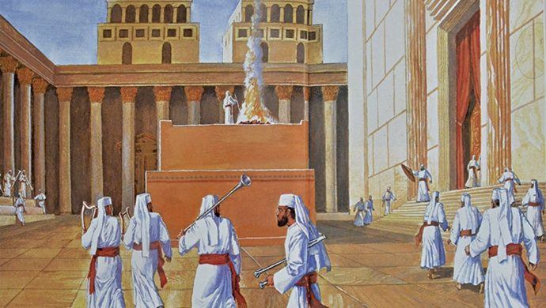
Los Levitas
Dios transformó entonces la maldición en bendición; El dijo entonces que por causa de haber observado su ley y guardado sus mandamientos, ellos podrían "enseñar tus juicios a Jacob y tu ley a Israel".

Slide 11
Deuteronomio 33: 8-11
“A Leví dijo: tu Tumim y tu Urim sean para tu varón piadoso, a quien probaste en Masah, con quien contendiste en las aguas de Meriba, quien dijo de su padre y de su madre: Nunca los he visto; y no reconoció a sus hermanos, ni a sus hijos conoció;
pues ellos guardaron tus palabras, y cumplieron tu pacto. Ellos enseñarán tus juicios a Jacob, y tu ley a Israel; pondrán el incienso delante de ti, y el holocausto sobre tu altar. Bendice, oh Jehová, lo que hicieren, y recibe con agrado la obra de sus manos;
hiere los lomos de sus enemigos, y de los que lo aborrecieren, para que nunca se levanten¨

Slide 12
Los Levitas
Para que su influencia para el bien pudiese ser mucho mas sentida en todo Israel, el Señor, en vez de darles una porción de terreno como herencia, como les dio a las otras tribus, les dio 48 ciudades escogidas de entre todas las tribus. Realmente estaban divididos en Jacob y repartidos en Israel, pero la maldición había sido transformada en bendición.

Slide 13
Los Levitas
Nuestro Dios es "el mismo ayer, y hoy, y siempre". Cuando Él dice algo maligno contra una nación o contra un individuo por causa de su iniquidad, si se arrepentían de su maldad, Dios les dice que Él "se arrepentiría del mal" que Él "iría a hacerles", y como en el caso de Leví, la maldición se volvería una bendición.

Slide 14
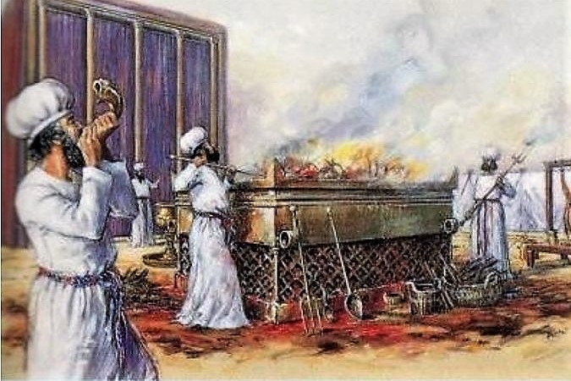
Los Levitas
El término "Levita" era aplicado a todos los sacerdotes, pero solamente a los descendientes de Aarón se les mantuvo el sagrado oficio. El restante de la tribu tenía que hacer el servicio del santuario bajo la dirección de los sacerdotes. No les era permitido oficiar en el altar de las ofrendas quemadas, ni tampoco quemar incienso, ni efectuar cualquier trabajo de los sacerdotes dentro del velo.

Slide 15
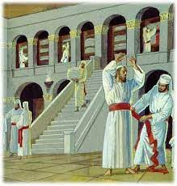
Los Levitas
Los Levitas tenían que servir, o ministrar, a los sacerdotes; pero los sacerdotes tenían que ministrar para el pueblo delante del Señor [9]. Los Levitas estaban consagrados al trabajo del santuario poniendo las manos a toda la asamblea de Israel, y entonces Aarón los ofrecía "delante del Señor como una ofrenda de los hijos de Israel" [10].

Slide 16
Números 8:9-14
“Y harás que los levitas se acerquen delante del tabernáculo de reunión, y reunirás a toda la congregación de los hijos de Israel. ¹⁰ Y cuando hayas acercado a los levitas delante de Jehová, pondrán los hijos de Israel sus manos sobre los levitas; ¹¹ y ofrecerá Aarón los levitas delante de Jehová en ofrenda de los hijos de Israel, y servirán en el ministerio de Jehová. ¹² Y los levitas pondrán sus manos sobre las cabezas de los novillos; y ofrecerás el uno por expiación, y el otro en holocausto a Jehová, para hacer expiación por los levitas. ¹³ Y presentarás a los levitas delante de Aarón, y delante de sus hijos, y los ofrecerás en ofrenda a Jehová.
¹⁴ Así apartarás a los levitas de entre los hijos de Israel, y serán míos los levitas.
¨

Slide 17
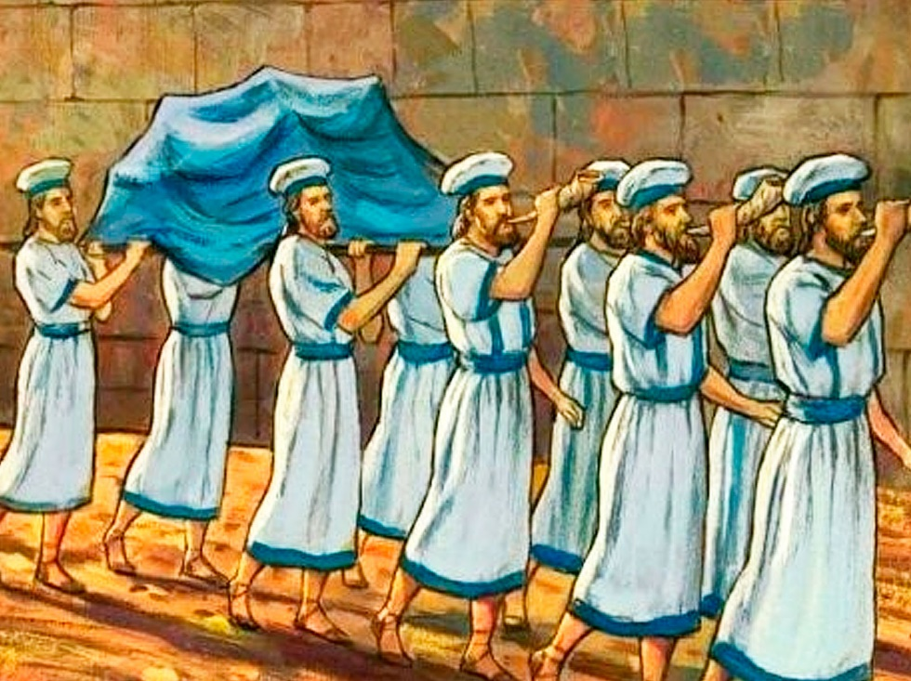
Los Levitas
Los Levitas eran escogidos por el Señor, y no por los primogénitos de Israel [11]. Mientras vagaban en el desierto, ellos levaban todo lo que pertenecía al santuario; pero aún cuando cargasen el sagrado mueble, no les era permitido ni siquiera mirarlo [12].

Slide 18
Números 8:17-18
“Porque mío es todo primogénito de entre los hijos de Israel, así de hombres como de animales; desde el día que yo herí a todo primogénito en la tierra de Egipto, los santifiqué para mí. ¹⁸ Y he tomado a los levitas en lugar de todos los primogénitos de los hijos de Israel¨.

Slide 19
Los Levitas
Después que el templo era montado, los Levitas tenían que esperar por los sacerdotes que efectuarían el servicio del santuario. Ellos preparaban el pan de la proposición, a menudo conducían los cánticos, recolectaban los diezmos, y hacían muchos trabajos para el servicio del Señor [1 Crónicas 23:24-32]. En el tiempo de David, los Levitas comenzaron a servir en el santuario, a la edad de 25 años. A los 50 años de edad ellos debían "dejar el servicio activo" [Números 8:23-26].

Slide 20
Los Levitas
Ellos no eran descartados; ellos continuaban manteniendo un visión del trabajo, pero no se les solicitaba que hicieran trabajos pesados. El trabajo de los Levitas quedaba grandemente confinado al atrio, y así tipificaba el trabajo del ministro del evangelio hoy en Día.

Slide 21
TIPO ANTITIPO
Números 18:1-7 Los Levitas servían junto a los sacerdotes en el atrio del santuario. | Mateo 28:19-20 Los ministros de Cristo deben ir a todo el mundo, el atrio antitípico.
2 Crónicas 35:3; 30:22 Los Levitas eran profesores en Israel. | Mateo 28:19 Cristo comisionó a sus discípulos para que enseñasen a todas las naciones.

Slide 22
Selecciona la respuesta correcta.
1 ¿Por qué Dios escogió a la tribu de Leví para que sirviesen delante de él?
a) Porque se mantuvieron fieles a Jehová en tiempos de apostasía
b) Por gracia
c) A y b son correctas
Respuesta correcta: c) A y b son correctas
2. ¿A quiénes estaba reservado el oficio del sacerdocio?
a) A todos los levitas
b) A Aarón y sus descendientes
c) A todos los israelitas
Respuesta correcta: b) A Aarón y sus descendientes

Slide 23
3. ¿A qué edad comenzaba el servicio de los levitas?
a) A los 15 años
b) A los 25 años
c) A los 50 años
Respuesta correcta: b) A los 25 años
4. ¿Para qué Dios le asignó a la tibu de Leví 48 ciudades entre los hijos de Israel?
a) Para que tuvieran mayor influencia para el bien en todo el pueblo
b) Para que acumulasen más riquezas que las demás tribus
c) Para que pasaran desapercibidos entre todas las tribus
Respuesta correcta: A

Slide 24
5. Dios puede convertir a un individuo de carácter impetuoso en un valiente guerrero para el avance de Su obra
a) Verdadero
b) Falso
Respuesta correcta: Verdadero
6. Todos los levitas podían ministrar en el Lugar Santo del tabernáculo
a) Verdadero
b) Falso
Respuesta correcta: Falso

Slide 25
7.Si bien los Levitas podían cargar el Arca del Pacto, no podían ni siquiera mirar dentro de él.
a) Verdadero
b) Falso
Respuesta correcta: Verdadero
8. ¿Bajo qué método fue escogida la tribu de Leví para servir delante de Jehová?
a) Por un concilio de ancianos
b) Echaron suertes
c) Dios mismo los escogió
Respuesta correcta: c) Dios mismo los escogió

Slide 26
¿Aceptas por fe la Intercesión de Jesús como nuestro sumo sacerdote en el santuario celestial?

